Slide 1
Mijn toekomst
Khalisha Halley
4C

Slide 2
Inhoudsopgave
Mijn interesse
Waar wil ik niet studeren
Waar wil ik studeren
Welke school en prijzen
Studie financiering
Soliciteren
Conclusie

Slide 3
Mijn interesse

Slide 4
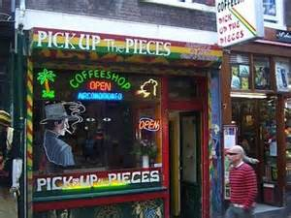
Waar wil ik niet studeren
U.S.A
Nederland
Hollywood
Las Vegas
Amsterdam

Slide 5
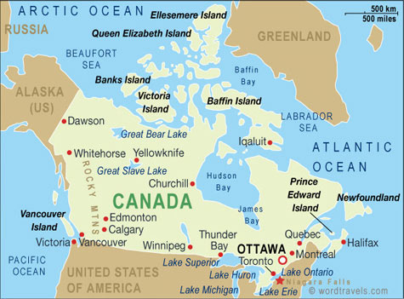
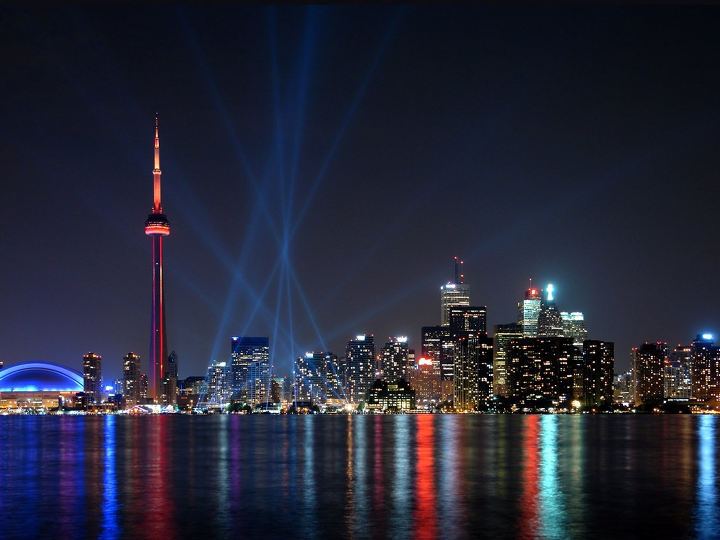
Waar wil ik studeren

Slide 6
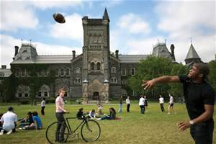
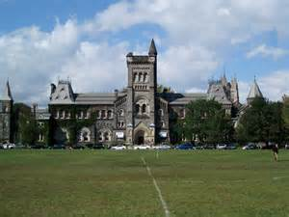
Welke school en prijzen
Pre edische opleiding is ten minste $40,000
Medische opleiding is ten minste $20,000 - $50,000.

Slide 7
http://www.utoronto.com
http://degreedirectory.org/articles/Pediatric_Medicine_Become_a_Pediatrician_in_5_Steps.html
http://bloomberg.nursing.utoronto.ca/admissions-financial-aid/how-to-apply/masters-program
http://www.google.com/search?hl=en&source=hp&q=what+pre-education+do+you+need+to+enter+university+of+toronto

